Slide 1
LLM活用の要点
仕組み・限界・改善策

Slide 2
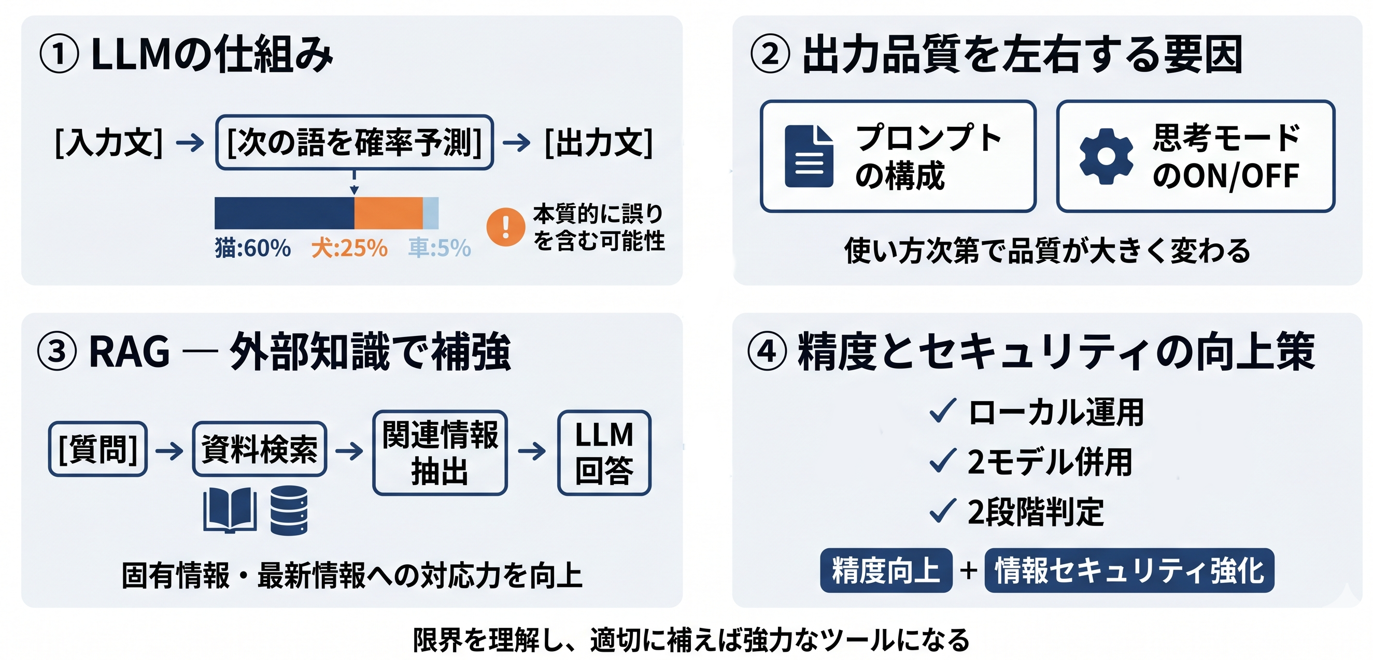
全体の内容
LLM活用の要点－仕組み・限界・改善策

Slide 3
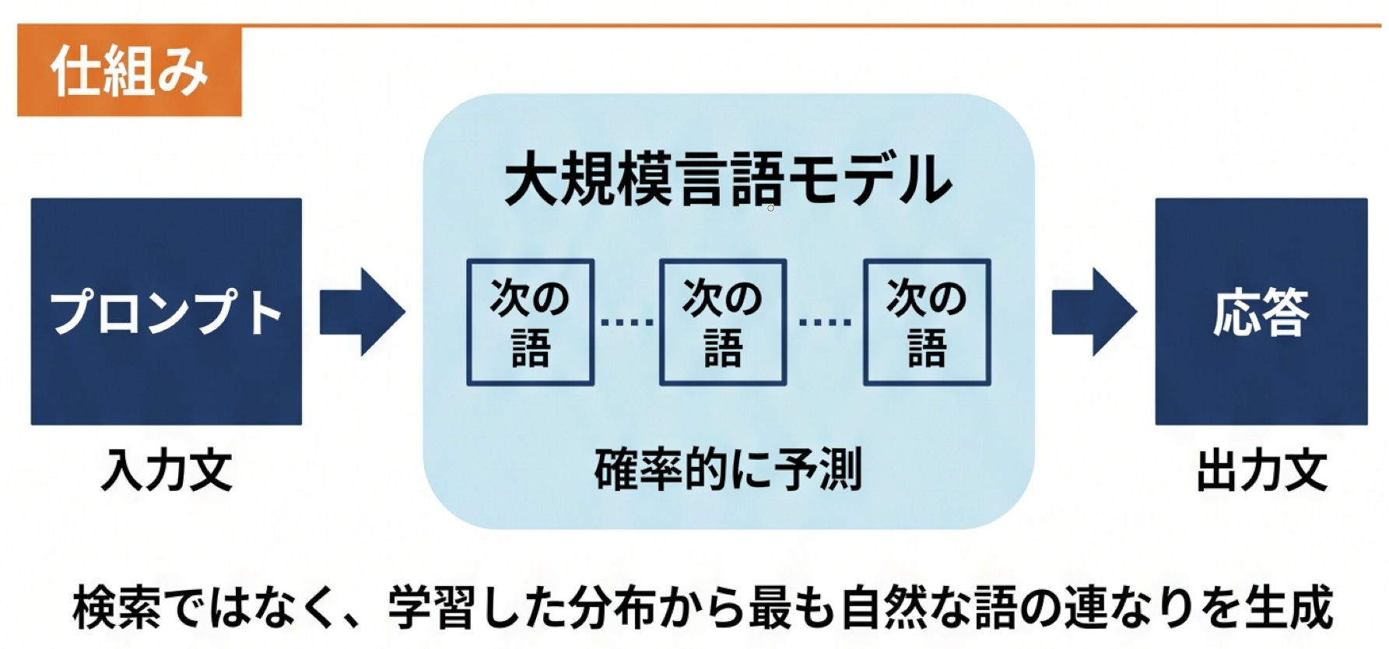
大規模言語モデル（LLM）の仕組み

Slide 4
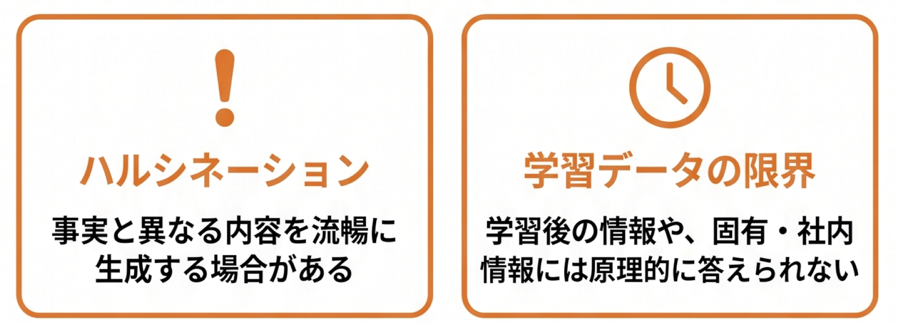
大規模言語モデル（LLM）の本質的限界

Slide 5
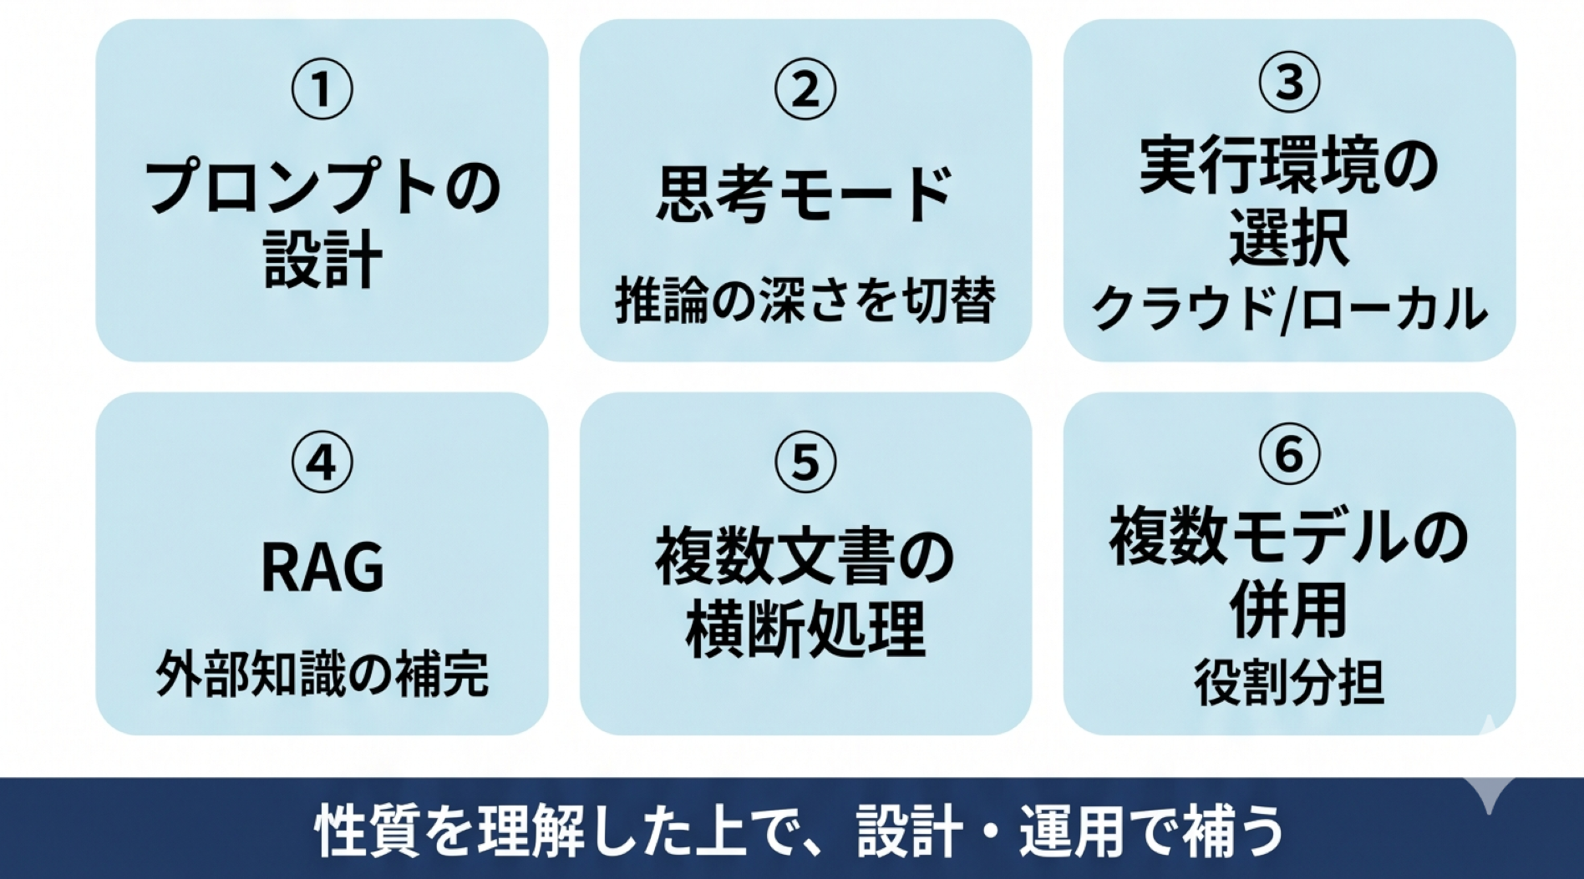
本資料の構成

Slide 6
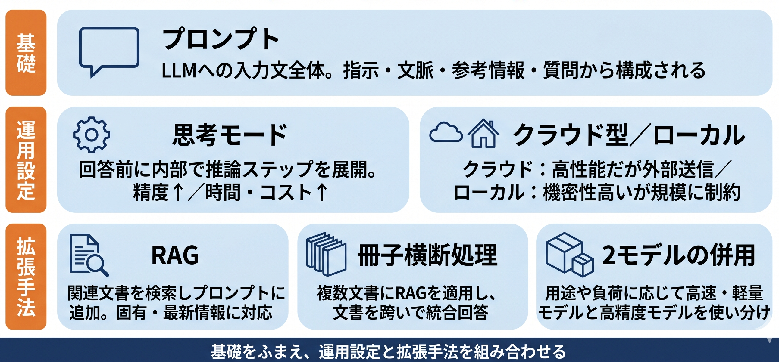
主要概念と用語の整理
本資料で用いる用語

Slide 7
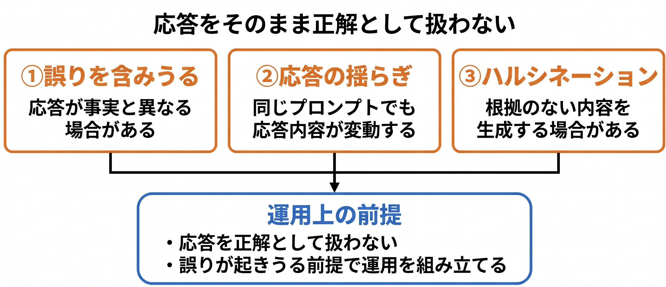
言語モデルは誤りを含む可能性がある

Slide 8
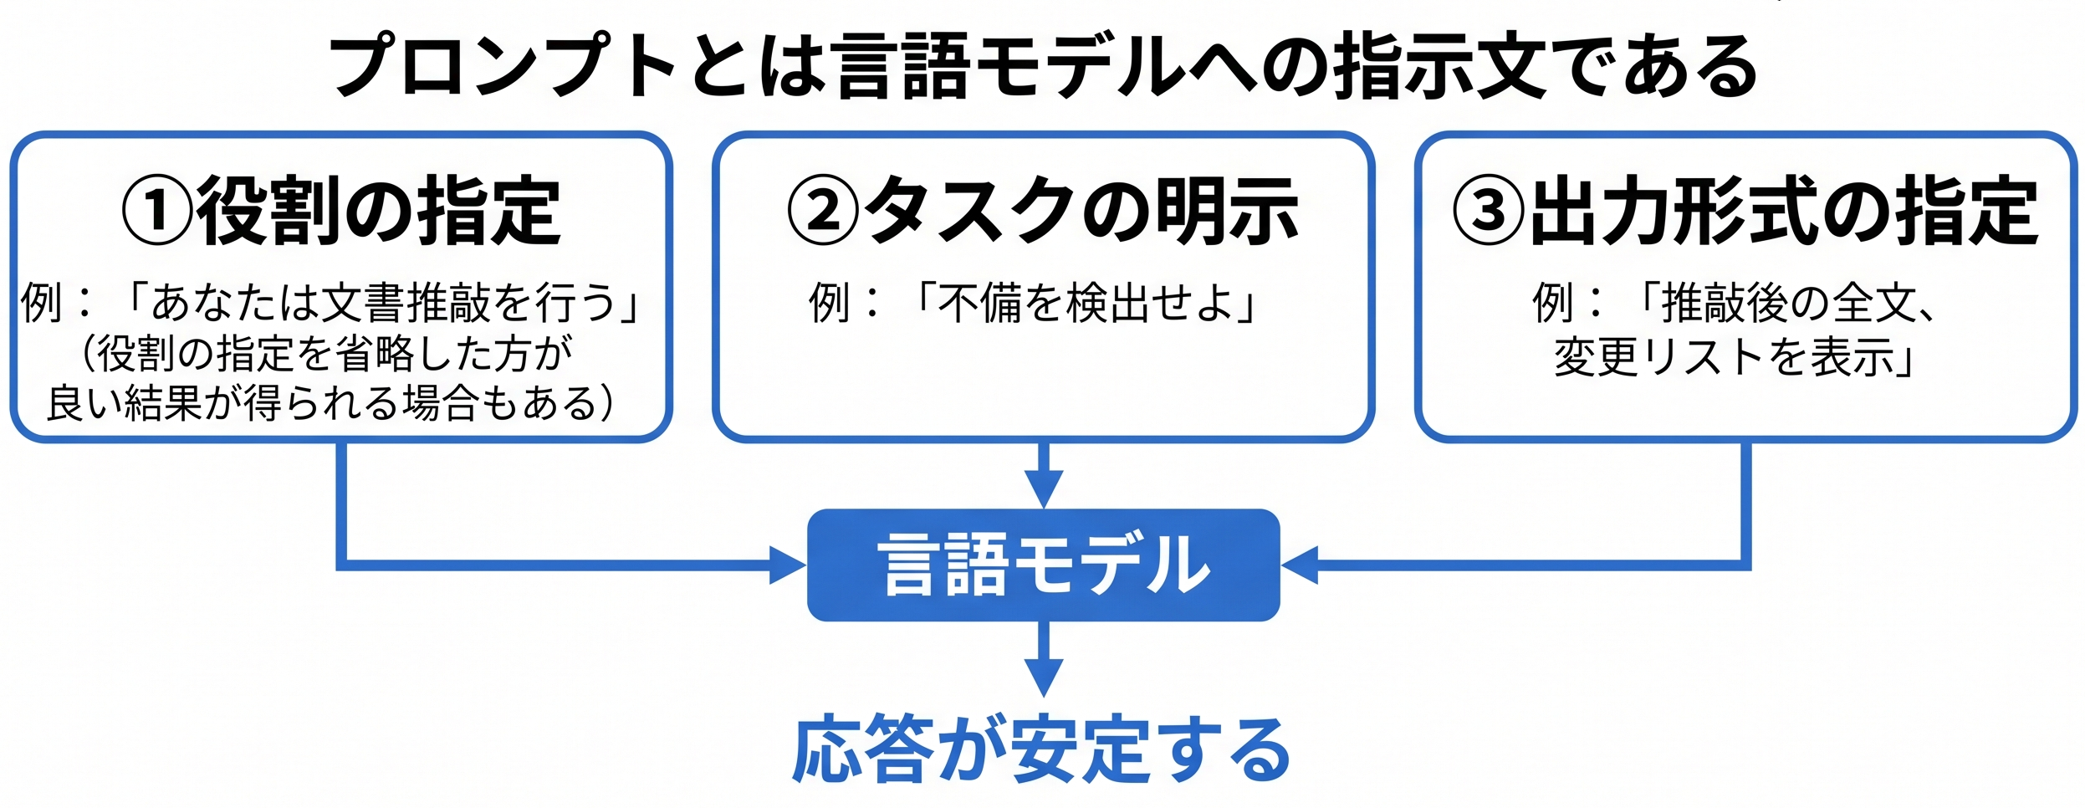
プロンプトの基本構成

Slide 9
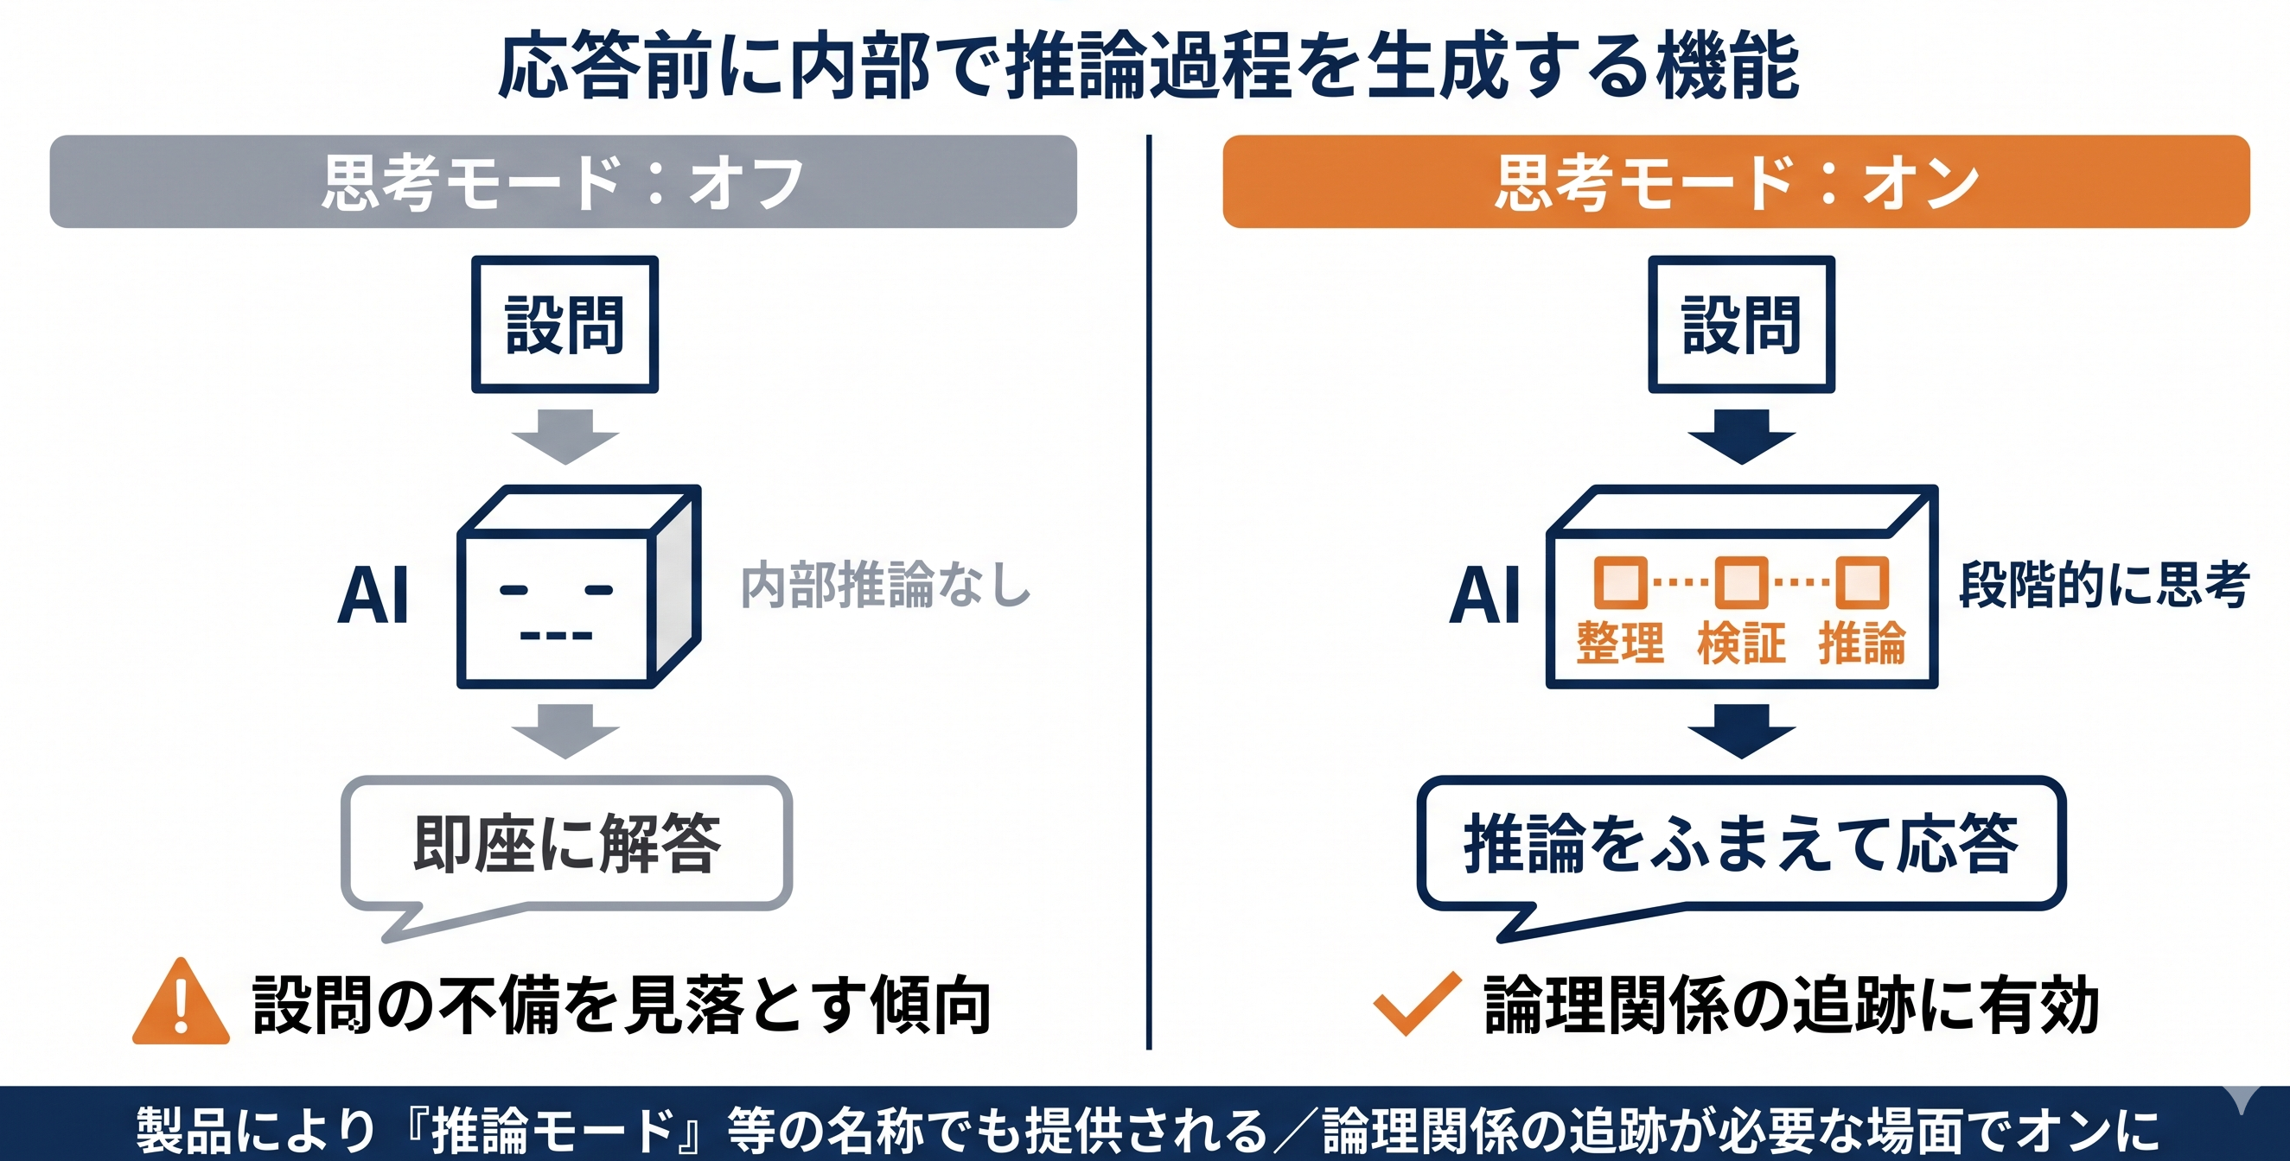
思考モード

Slide 10
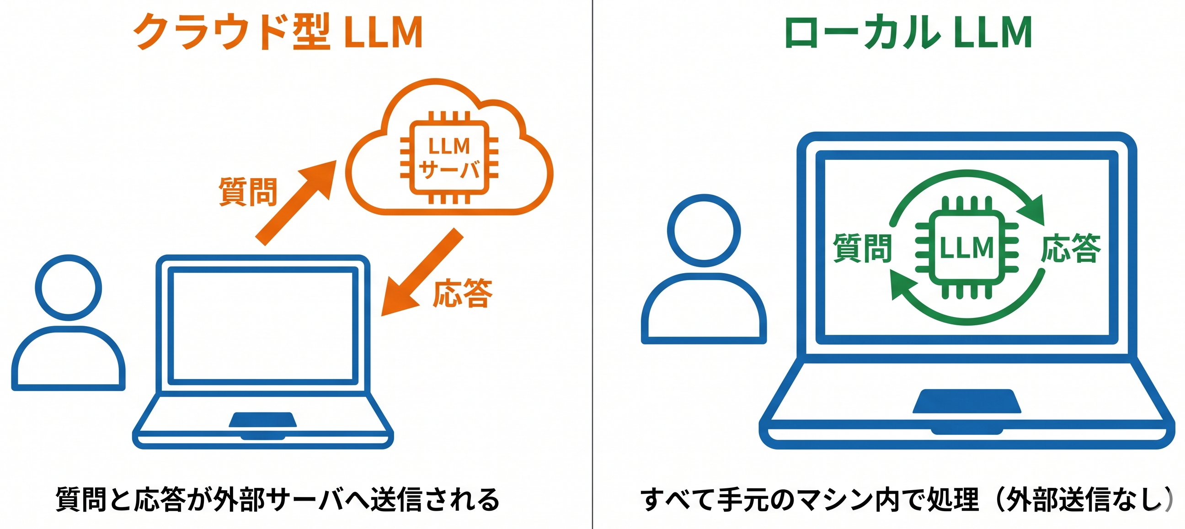
ローカルLLMの仕組み ー クラウド型との比較

Slide 11
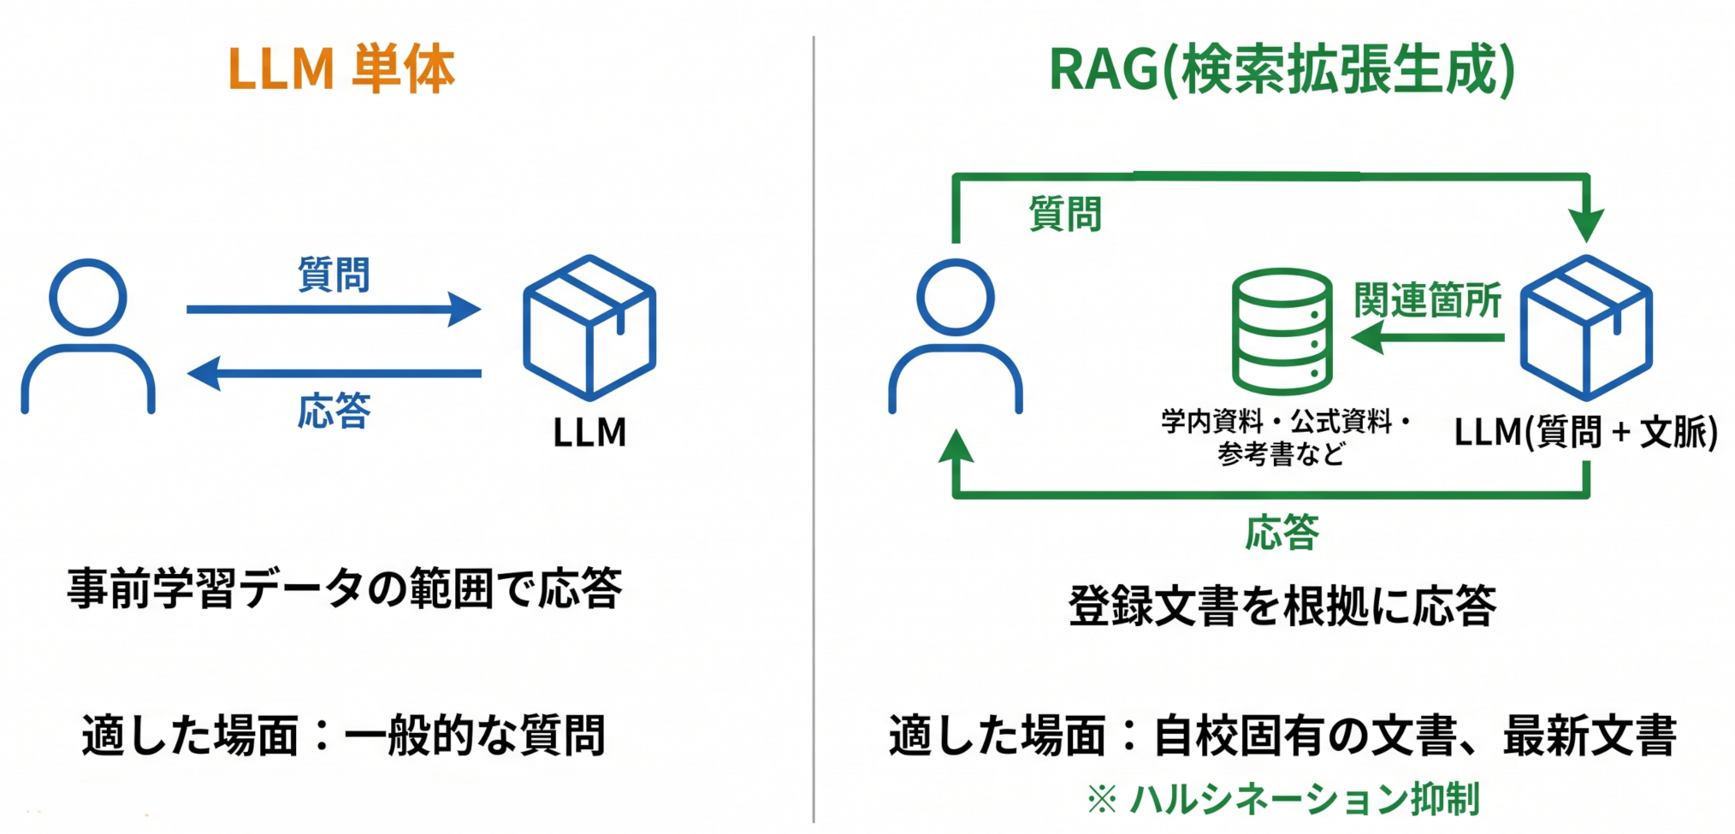
RAG の使い分け：一般的な質問と、固有・最新情報を必要とする質問
RAG では、プロンプトの記載に応じて、
既存資料の関連個所が検索される。

Slide 12
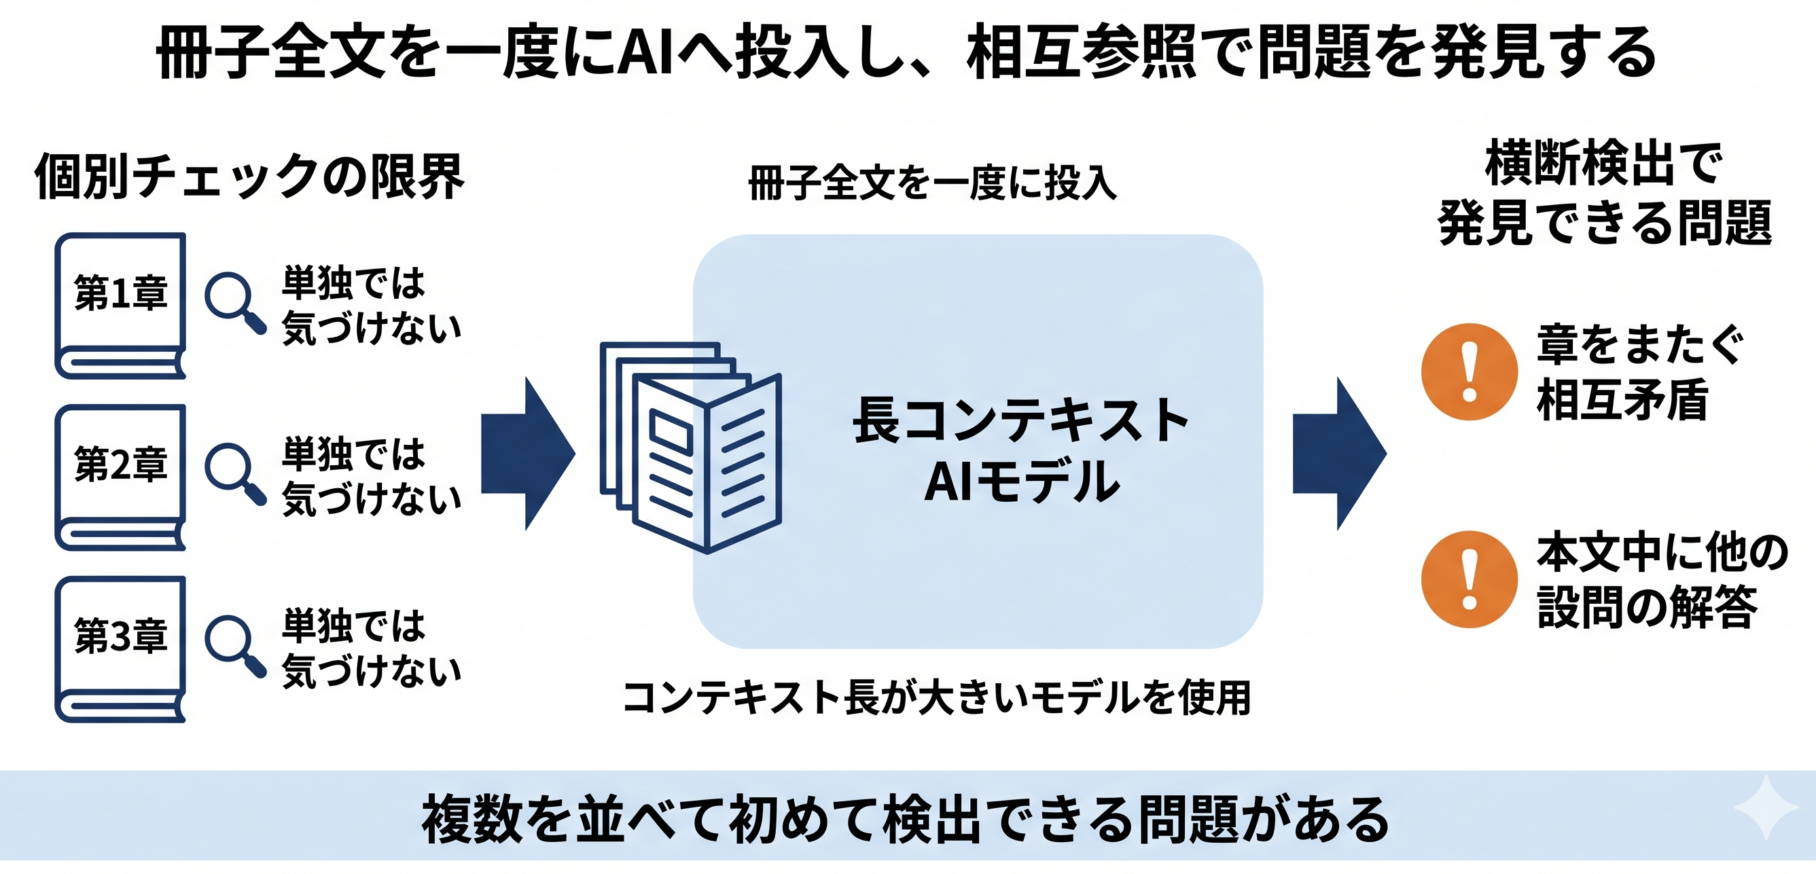
冊子横断処理

Slide 13
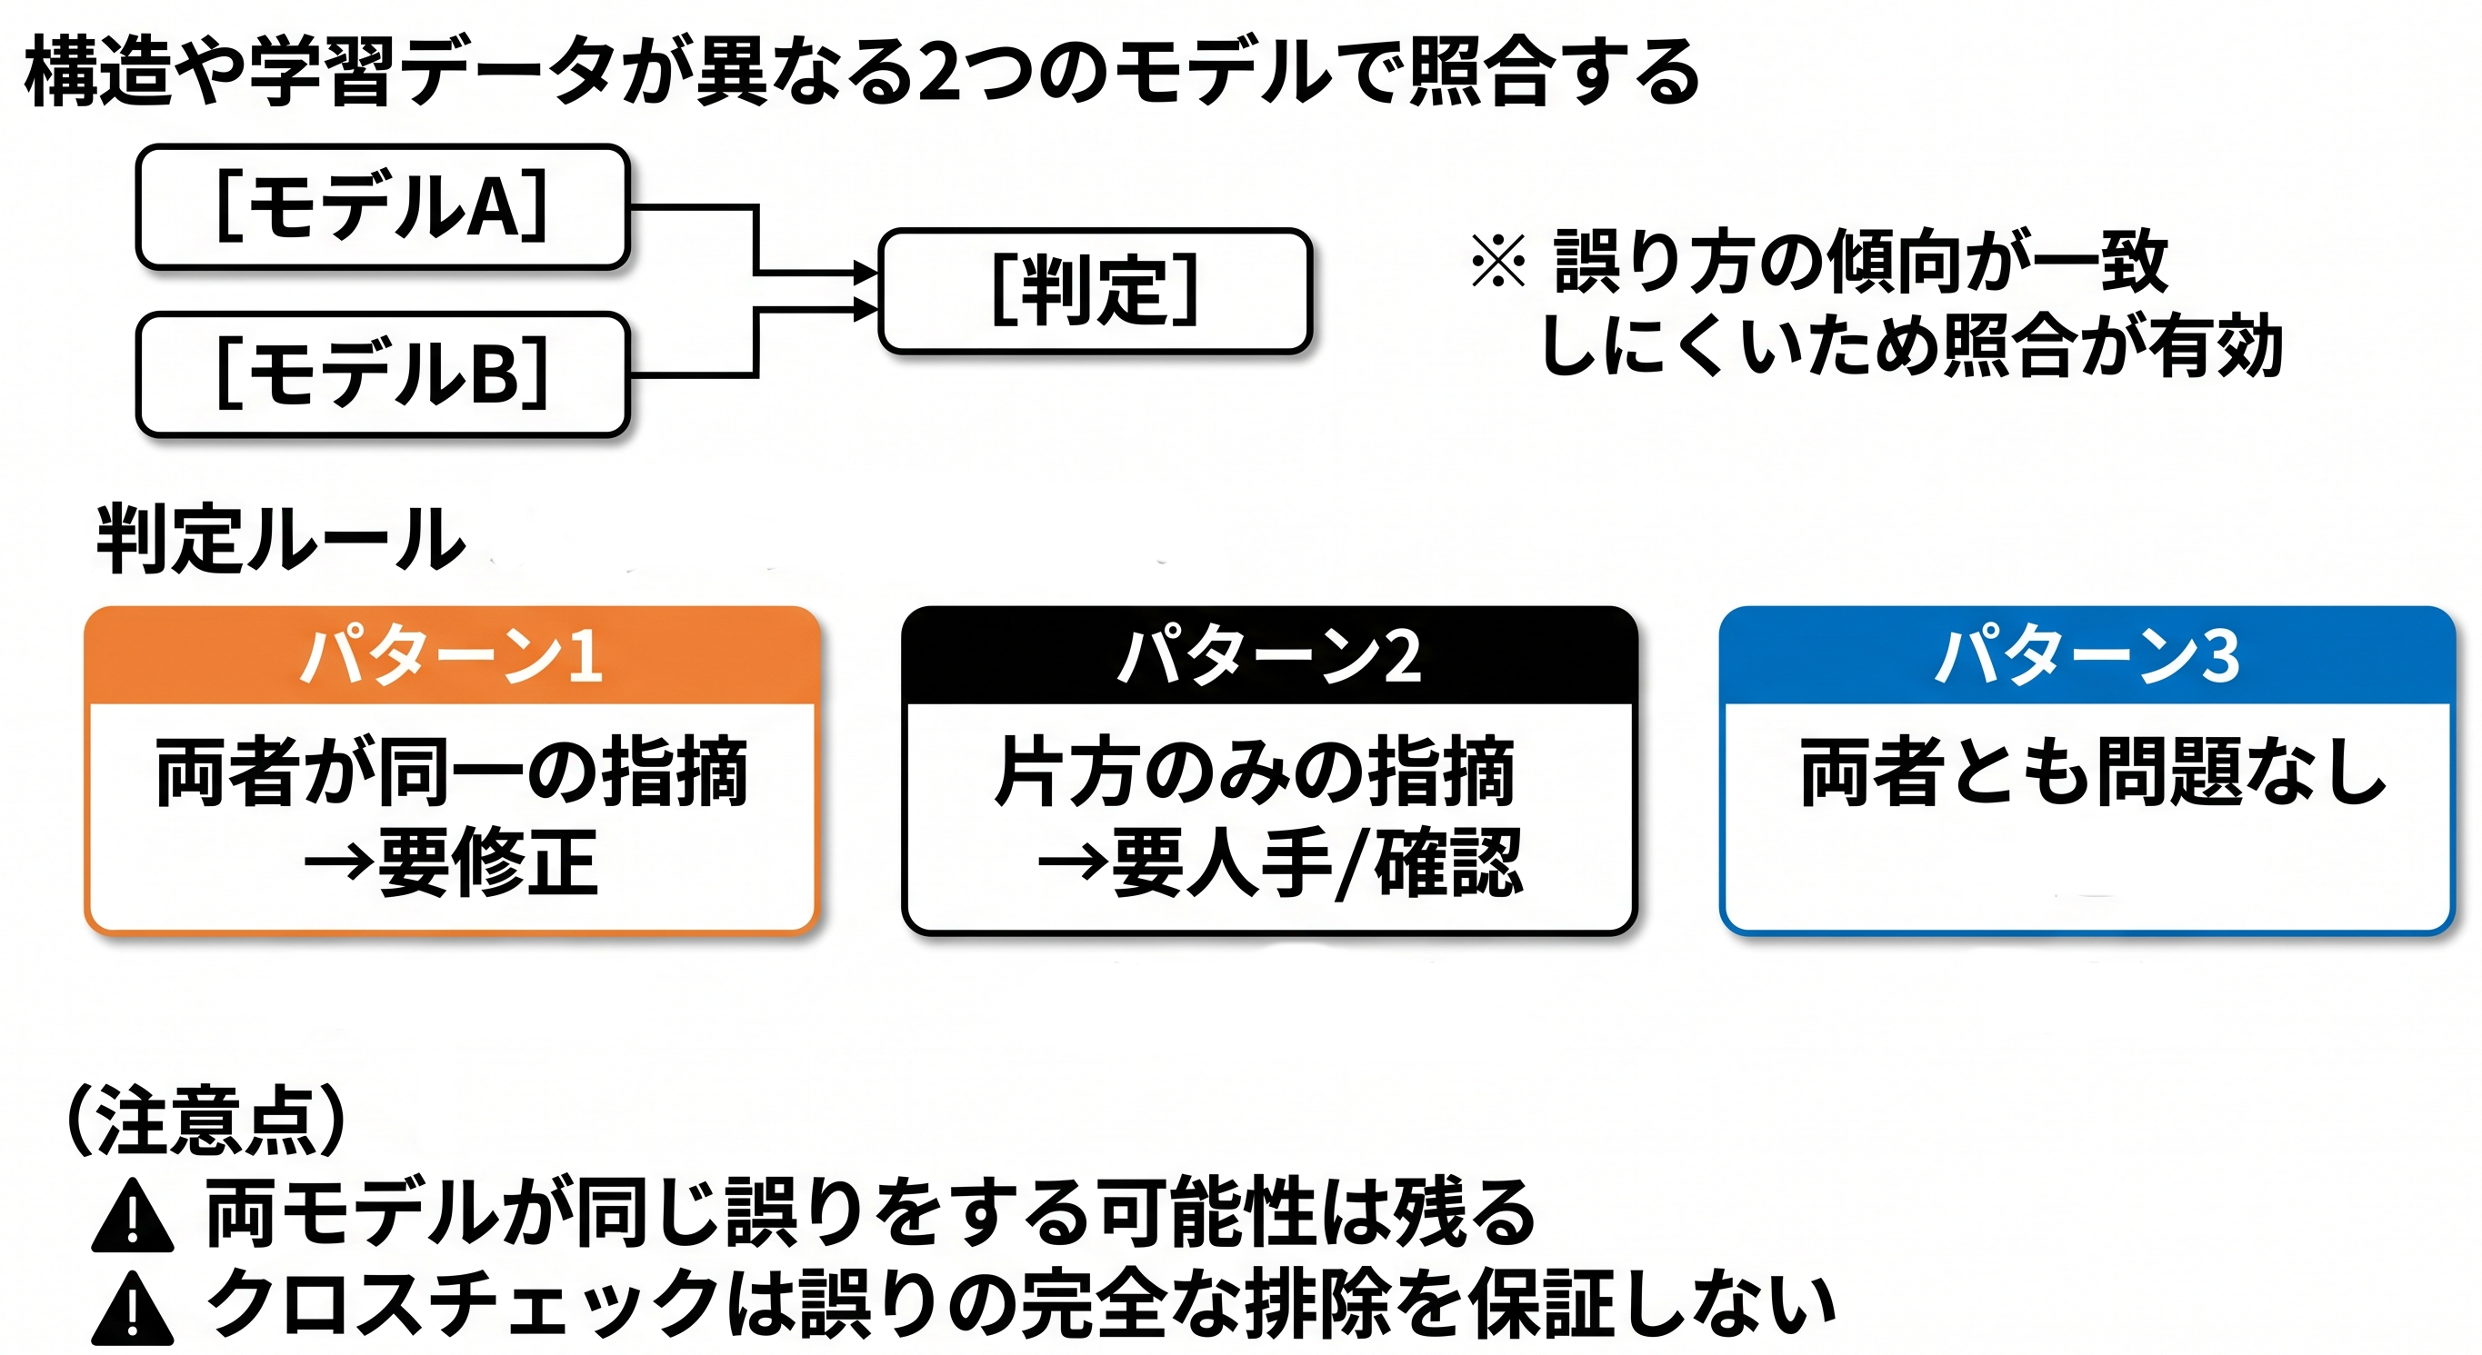
２つのモデルの併用

Slide 14
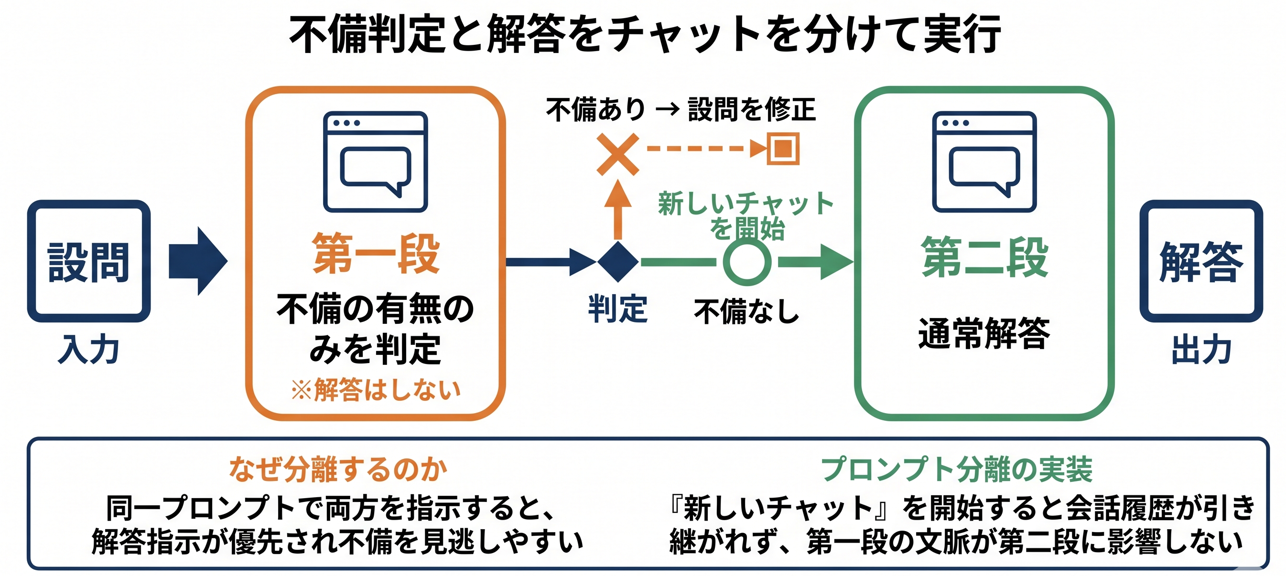
二段階の判定処理

